Slide 1




리눅스 시스템관리
4장
숭실대학교
최형광교수

Slide 2
00. 개요
01. 셸의 기능과 종류
02. 셸 기본 사용법
03. 입출력 방향 바꾸기
04. 배시 셸 환경 설정
05. 에일리어스와 히스토리
06. 프롬프트 설정
07. 환경 설정 파일

Slide 3
셸의 기능을 설명하고 주요 셸의 종류를 나열할 수 있다.
로그인 셸을 다른 셸로 바꿀 수 있다.
셸 특수문자의 종류를 알고 필요에 따라 적절하게 사용할 수 있다.
표준 입출력 장치를 이해하고 입출력 방향 바꾸기를 할 수 있다.
셸 변수와 환경 변수의 차이를 이해하고 변수를 정의하여 사용할 수 있다.
새로운 에일리어스를 만들거나 필요 없는 에일리어스를 해제할 수 있다.
히스토리 기능으로 명령을 재실행할 수 있다.
이스케이프 문자를 이해하고 프롬프트를 원하는 형태로 바꿀 수 있다.
시스템 환경 설정 파일과 사용자 환경 설정 파일을 구분하고 사용자 환경을 설정할 수 있다.

Slide 4
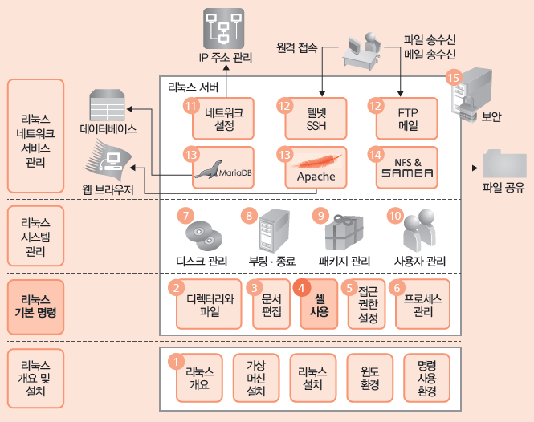
리눅스 실습 스터디 맵

Slide 5
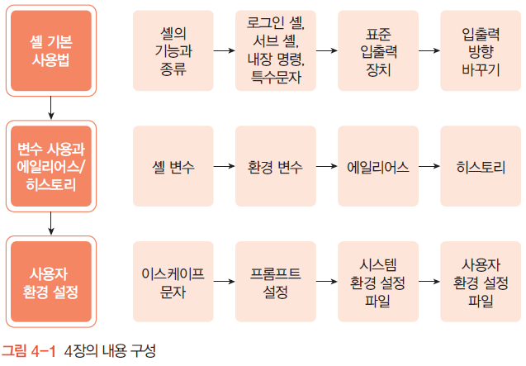
00 개요

Slide 6
01 셸의 기능과 종류
셸의 기능
명령어 해석기 기능, 프로그래밍 기능, 사용자 환경 설정 기능
명령어 해석기 기능
사용자와 커널 사이에서 명령을 해석하여 전달하는 해석기(interpreter)와 번역기(translator) 기능
사용자가 로그인하면 셸이 자동으로 실행되어 사용자가 명령을 입력하기를 기다림 -> 로그인 셸
로그인 셸은 /etc/passwd 파일에 사용자별로 지정
프롬프트: 셸이 사용자의 명령을 기다리고 있음을 나타내는 표시
프로그래밍 기능
셸은 자체 내에 프로그래밍 기능이 있어 반복적으로 수행하는 작업을 하나의 프로그램으로 작성 가능
셸 프로그램을 셸 스크립트
사용자 환경 설정 기능
사용자 환경을 설정할 수 있도록 초기화 파일 기능을 제공
초기화 파일에는 명령을 찾아오는 경로를 설정하거나, 파일과 디렉터리를 새로 생성할 때 기본 권한을 설정하거나, 다양한 환경 변수 등을 설정

Slide 7
01 셸의 기능과 종류
셸의 종류
본 셸, 콘 셸, C 셸, 배시 셸, 대시 셸
본 셸(Bourne shell)
유닉스 V7에 처음 등장한 최초의 셸
개발자의 이름인 스티븐 본(Stephen Bourne)의 이름을 따서 본 셸이라고 함
본 셸의 명령 이름은 sh임
초기에 본 셸은 단순하고 처리 속도가 빨라서 많이 사용되었고, 지금도 시스템 관리 작업을 수행하는 많은 셸 스크립트는 본 셸을 기반으로 하고 있음
히스토리, 에일리어스, 작업 제어 등 사용자의 편의를 위한 기능을 제공하지 못해 이후에 다른 셸들이 등장
C 셸(C shell)
캘리포니아대학교(버클리)에서 빌 조이(Bill Joy)가 개발
2BSD 유닉스에 포함되어 발표
본 셸에는 없던 에일리어스나 히스토리 같은 사용자 편의 기능을 포함
셸 스크립트 작성을 위한 구문 형식이 C 언어와 같아 C 셸이라는 이름을 가지게 되었음
C 셸의 명령 이름은 csh

Slide 8
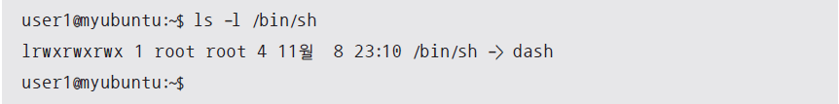
01 셸의 기능과 종류
콘 셸(Korn shell)
1980년대 중반 AT&T 벨연구소의 데이비드 콘(David Korn)이 콘 셸을 개발
유닉스 SVR 4에 포함되어 발표
C 셸과 달리 본 셸과의 호환성을 유지하고 히스토리, 에일리어스 기능 등 C 셸의 특징도 모두 제공하면서 처리 속도도 빠름
콘 셸의 명령 이름은 ksh
배시 셸(bash shell)
본 셸을 기반으로 개발된 셸로서 1988년 브레인 폭스(Brain Fox)가 개발
본 셸과 호환성을 유지하면서 C 셸, 콘 셸의 편리한 기능도 포함
배시 셸의 명령 이름은 bash
배시 셸의 모든 버전은 GPL 라이선스에 의거하여 자유롭게 사용 가능
리눅스의 기본 셸로 제공되고 있어 리눅스 셸로도 많이 알려짐
대시 셸(dash shell)
본 셸을 기반으로 개발된 셸로 포직스(POSIX) 표준을 준수하면서 보다 작은 크기로 개발
암키스트 셸(ash, Almquist Shell)의 NetBSD 버전으로 1997년 초에 허버트 슈가 리눅스에 이식
우분투 6.10부터 본 셸 대신 대시 셸을 사용

Slide 9
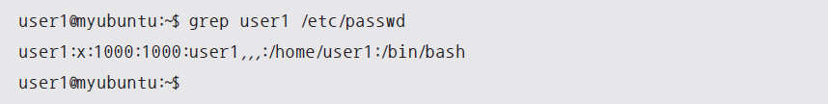
02 셸 기본 사용법
기본 셸 확인
프롬프트 모양 참조
본 셸, 배시 셸, 콘 셸의 기본 프롬프트: $
C 셸의 기본 프롬프트: %
사용자 정보 확인: /etc/passwd 파일
사용자 정보의 가장 마지막에 나온 /bin/bash가 기본 셸

Slide 10
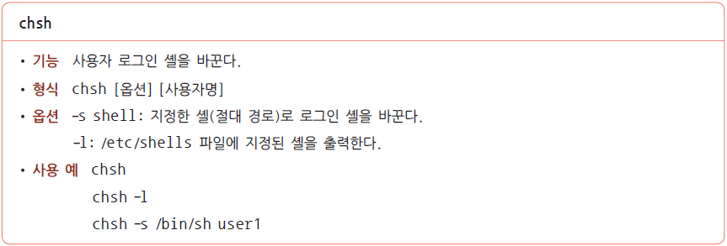
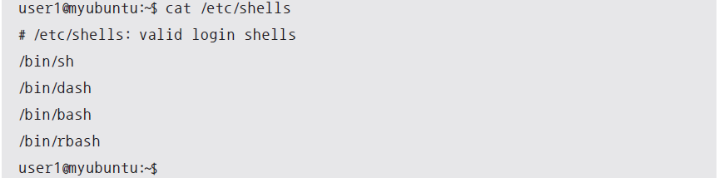
02 셸 기본 사용법
기본 셸 바꾸기
바꿀 수 있는 셸의 종류: /etc/shells 파일에 지정

Slide 11
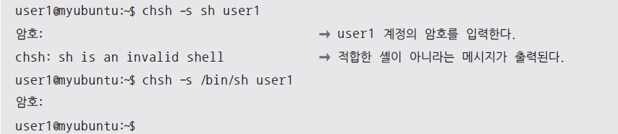
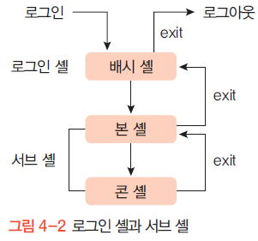
02 셸 기본 사용법
기본 셸 바꾸기 예
바꾸려는 셸은 절대 경로로 지정
로그인 셸과 서브 셸
프롬프트에서 다른 셸을 실행할 수 있는데 이를 서브 셸이라 함
서브 셸은 또 다른 서브 셸 생성 가능
서브 셸을 종료하는 명령은 ^d( +d), exit 등 사용
서브 셸이 종료되면 서브 셸을 실행했던 이전 셸 환경으로 복귀
로그인 셸에서 로그아웃하면 접속 해제

Slide 12
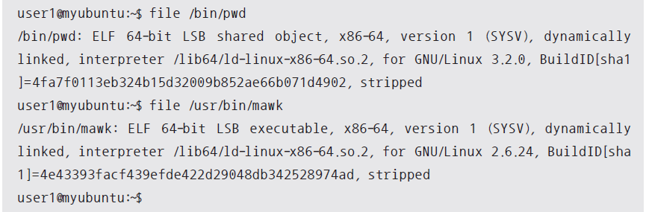
02 셸 기본 사용법
셸 내장 명령
셸은 자체적으로 내장 명령을 가지고 있음
셸 내장 명령은 별도의 실행 파일이 없고 셸 안에 포함
셸 명령 예: cd
일반 명령(실행 파일)의 경우
실행 파일은 바이너리 파일이므로 cat 명령으로 파일의 내용을 확인할 수 없음

Slide 13
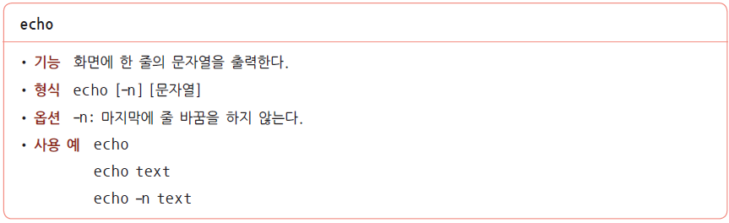
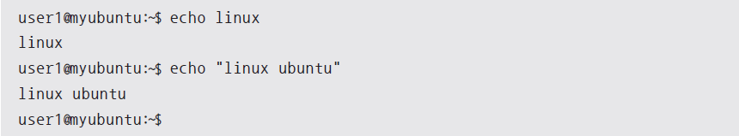
02 셸 기본 사용법
배시 셸의 출력 명령
echo

Slide 14
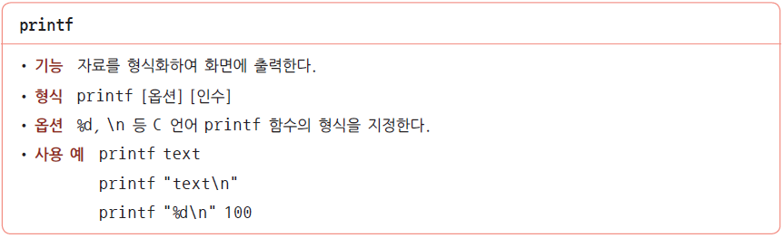
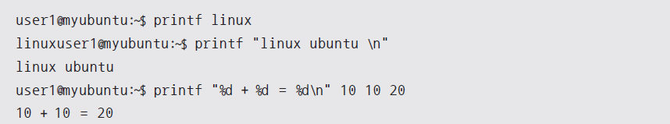
02 셸 기본 사용법
배시 셸의 출력 명령
printf
% 지시자와 \ 문자를 이용하여 출력 형식을 지정 가능

Slide 15
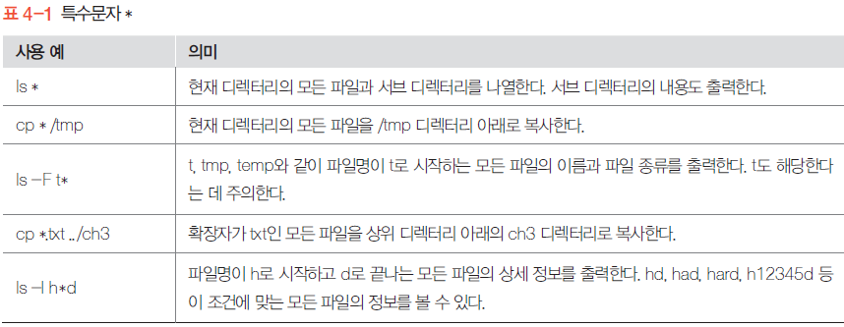
02 셸 기본 사용법
특수문자 사용하기
사용자가 더욱 편리하게 명령을 입력하고 실행할 수 있도록 다양한 특수문자를 제공
주요 특수문자는 *, ?, |, ;, [ ], ~, ‘ ’, “ ”, ` `` 등
명령을 입력하면 셸은 먼저 특수문자가 있는지 확인하고 이를 적절한 형태로 변경한 후 명령을 실행
특수문자 *(별표)
임의의 문자열을 나타내는 특수문자로 0개 이상의 문자로 대체

Slide 16
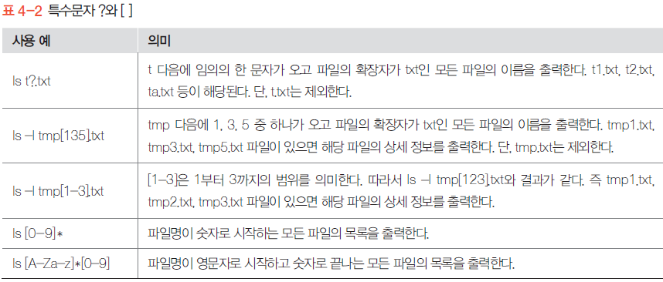
02 셸 기본 사용법
특수문자 ?와 [ ]
하나의 문자를 나타내는 데 사용
?는 길이가 1인 임의의 한 문자를, [ ]는 괄호 안에 포함된 문자 중 하나를 나타냄

Slide 17
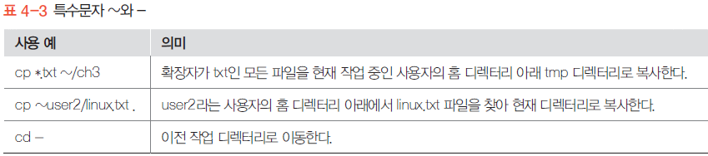
02 셸 기본 사용법
특수문자 ~와 –
~(물결표)와 -(붙임표)는 디렉터리를 나타내는 특수문자
~만 사용하면 현재 작업 중인 사용자의 홈 디렉터리를 표시하고 다른 사용자의 로그인 ID와 함께 사용하면(~로그인 ID) 해당 사용자의 홈 디렉터리 표시
-는 cd 명령으로 디렉터리를 이전하기 직전의 작업 디렉터리 표시

Slide 18
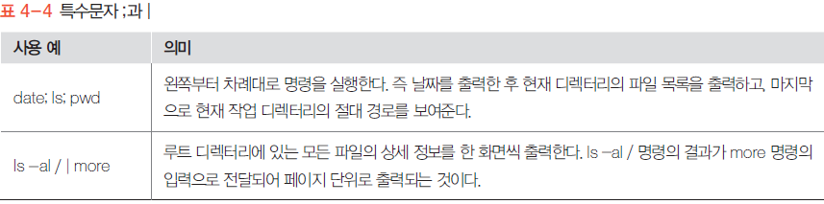
02 셸 기본 사용법
특수문자 ;과 |
;(쌍반점)과 |(파이프)는 명령과 명령을 연결
;은 연결된 명령을 왼쪽부터 차례로 실행
|는 왼쪽 명령의 실행 결과를 오른쪽 명령의 입력으로 전달

Slide 19
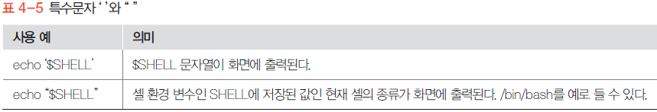
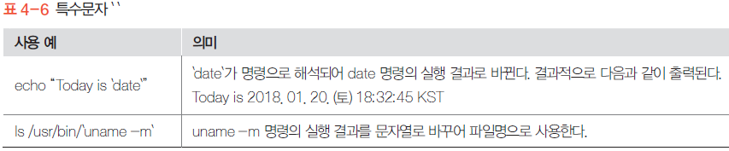
02 셸 기본 사용법
특수문자 ‘ ’와 “ ”
‘ ’(작은따옴표)와 “ ”(큰따옴표)는 문자를 감싸서 문자열로 만들어주고, 문자열 안에 사용된 특수문자의 기능을 없앰
‘ ’는 모든 특수문자를, “ ”는 $, ``, \을 제외한 모든 특수문자를 일반 문자로 간주하여 처리
특수문자 ` `
셸은 ``` `로 감싸인 문자열을 명령으로 해석하여 명령의 실행 결과로 전환

Slide 20
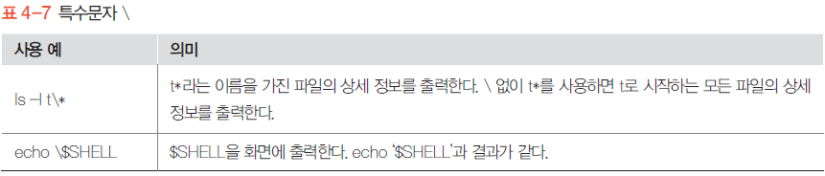
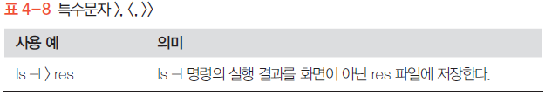
02 셸 기본 사용법
특수문자 \
\(역빗금, \와 동일함)은 특수문자 바로 앞에 사용되는데 해당 특수문자의 효과를 없애고 일반 문자처럼 처리
특수문자 >, <, >>
입출력의 방향을 바꾸는 특수문자

Slide 21
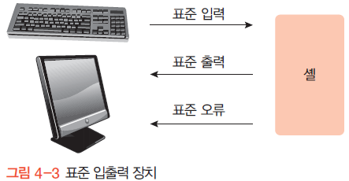
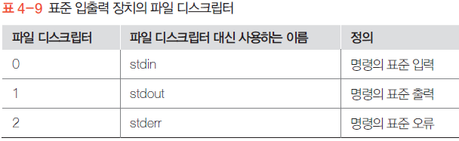
03 입출력 방향 바꾸기
표준 입출력 장치
표준 입력 장치: 셸이 작업을 수행하는 데 필요한 정보를 받아들이는 장치 -> 키보드
표준 출력 장치: 실행 결과를 내보내는 장치 -> 모니터
표준 오류 장치: 오류 메시지를 내보내는 장치 -> 모니터
파일 디스크립터
파일 관리를 위해 붙이는 일련 번호
입출력 장치를 변경할 때는 이 파일 디스크립터를 사용
표준 입출력 장치를 파일로 바꾸는 것을 ‘리다이렉션(redirection)’이라고 함

Slide 22
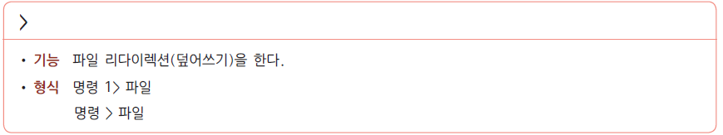
03 입출력 방향 바꾸기
출력 리다이렉션
> : 기존 파일의 내용을 삭제하고 새로 결과를 저장
>> : 기존 파일의 내용 뒤에 결과를 추가
파일 덮어쓰기 : >
1: 파일 디스크립터 1번(표준 출력, 화면)
셸은 >를 사용한 리다이렉션에서 지정한 이름의 파일이 없으면 파일을 생성해서 명령의 수행 결과를 저장
파일이 있으면 이전의 내용이 없어지고 명령의 수행 결과로 대체

Slide 23
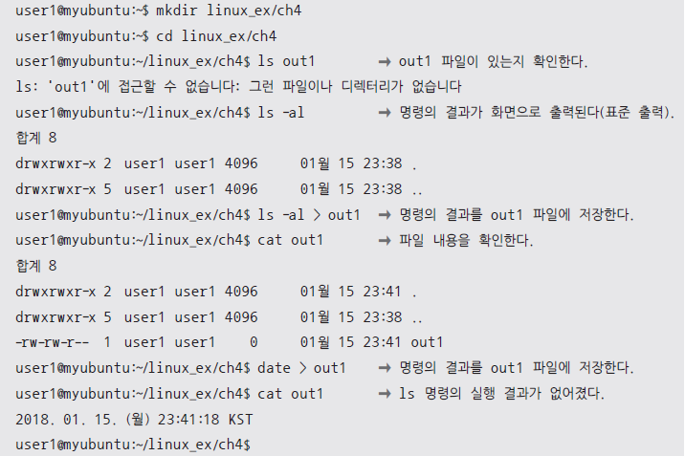
03 입출력 방향 바꾸기
파일 덮어쓰기 : > 예

Slide 24
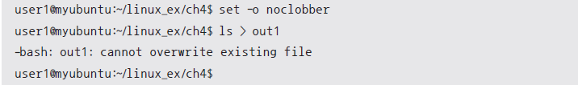

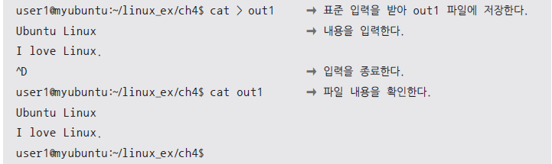
03 입출력 방향 바꾸기
예상치 않게 파일의 내용이 겹쳐 쓰이는 상황을 예방하기
설정 해제
cat 명령으로 파일 생성하기

Slide 25
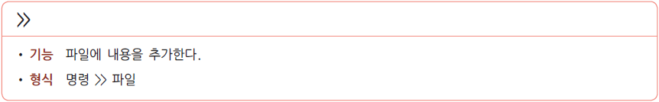
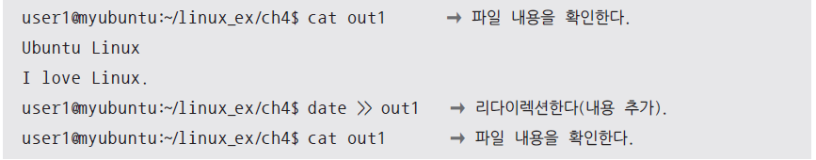
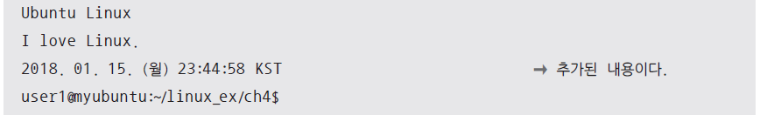
03 입출력 방향 바꾸기
파일에 내용 추가하기 : >>
지정한 파일이 없으면 파일을 생성하고, 파일이 있으면 기존 파일의 끝에 명령의 실행 결과를 추가

Slide 26
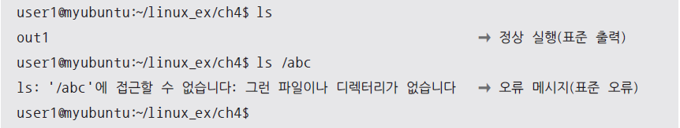
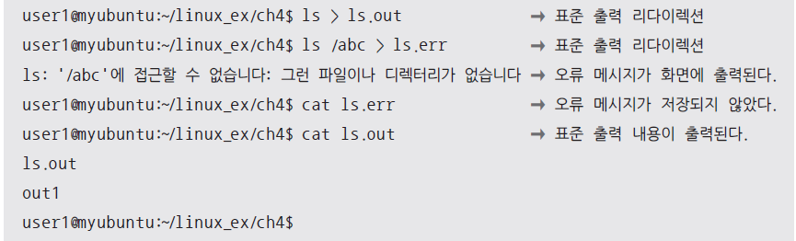
03 입출력 방향 바꾸기
오류 리다이렉션
표준 오류도 기본적으로 화면으로 출력되며 표준 출력처럼 리다이렉션 가능
표준 출력과 표준 오류 예
표준출력 리다이렉션: 오류 메시지는 리다이렉션 안됨

Slide 27
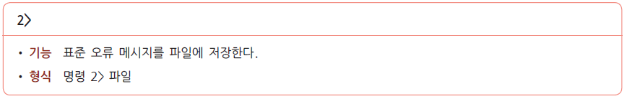
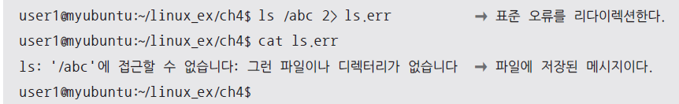
03 입출력 방향 바꾸기
오류 리다이렉션
오류 리다이렉션에서는 파일 디스크립터 번호를 생략 불가
표준 출력과 표준 오류를 한 번에 리다이렉션하기

Slide 28
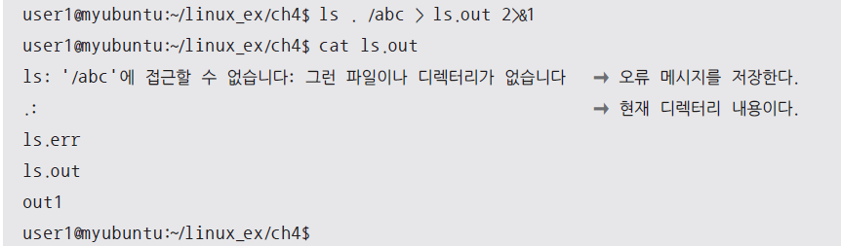
03 입출력 방향 바꾸기
오류 리다이렉션
오류 메시지 버리기
표준 출력과 표준 오류를 한 파일로 리다이렉션하기
명령의 정상 실행 결과를 파일로 리다이렉션(>).
그 명령 전체의 오류 메시지를 1번 파일(표준 출력 파일, &1이라고 표현함)로 리다이렉션(2>).

Slide 29
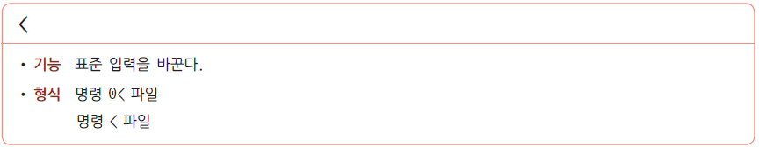
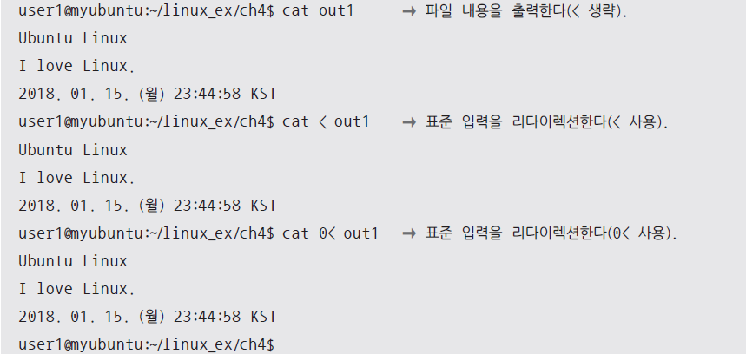
03 입출력 방향 바꾸기
입력 리다이렉션
입력 리다이렉션 예: cat 명령

Slide 30
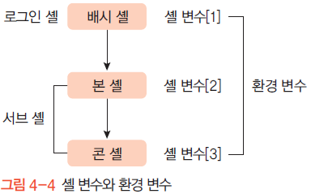
04 배시 셸 환경 설정
셸 변수와 환경변수
셸의 환경을 설정하기 위한 값을 저장할 수 있도록 셸 변수와 환경 변수를 제공
셸 변수: 현재 셸에서만 사용이 가능하고 서브 셸로는 전달되지 않음(지역변수)
환경 변수: 현재 셸뿐만 아니라 서브 셸로도 전달(전역변수)

Slide 31
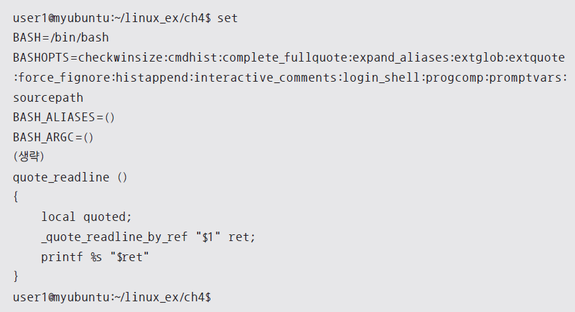
04 배시 셸 환경 설정
전체 변수 출력: set, env
set: 셸 변수와 환경변수 모두 출력

Slide 32
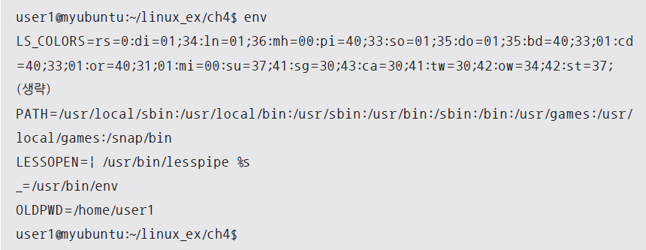
04 배시 셸 환경 설정
전체 변수 출력: set, env
env: 환경변수만 출력

Slide 33
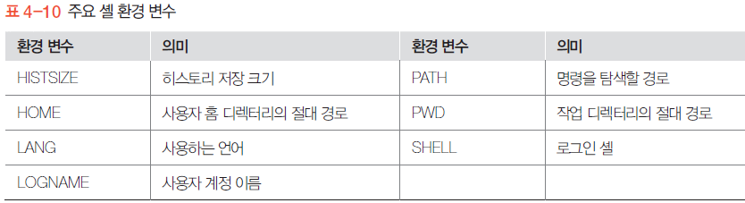
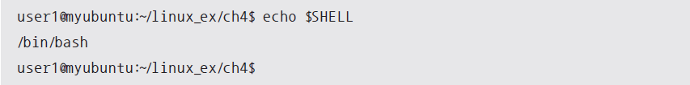
04 배시 셸 환경 설정
주요 셸 환경변수
특정 변수 출력하기 : echo
변수의 값을 출력할 때는 변수 이름 앞에 특수문자 $를 붙임

Slide 34
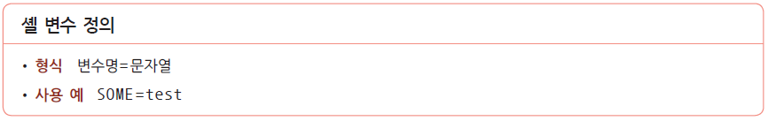
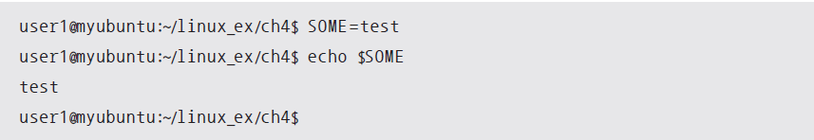
04 배시 셸 환경 설정
셸 변수 설정하기
변수 이름과 문자열 사이에 공백이 있으면 안됨

Slide 35
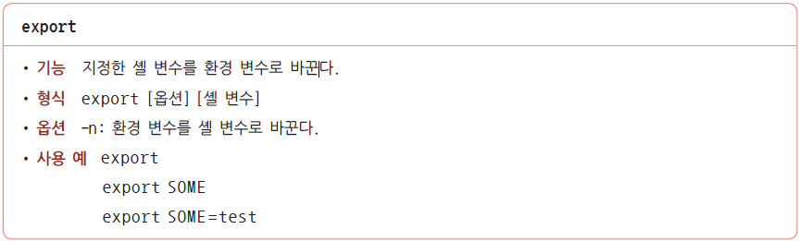
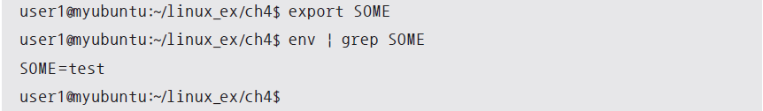
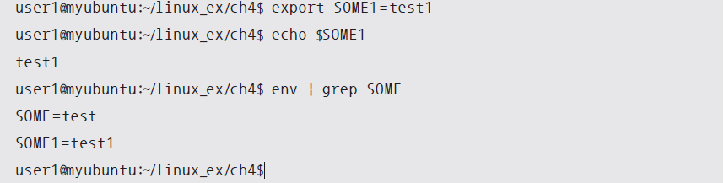
04 배시 셸 환경 설정
환경 변수 설정하기 : export
먼저 셸 변수를 정의하고, export 명령을 사용하여 이를 환경 변수로 변경
변수를 설정하면서 바로 export 명령을 사용하여 한 번에 환경 변수로 전환도 가능

Slide 36
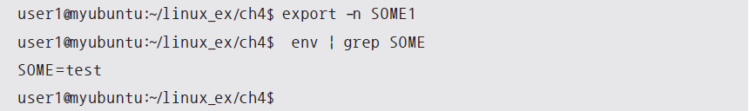
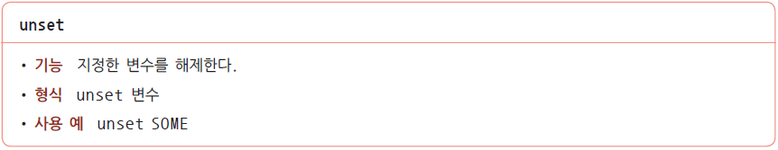
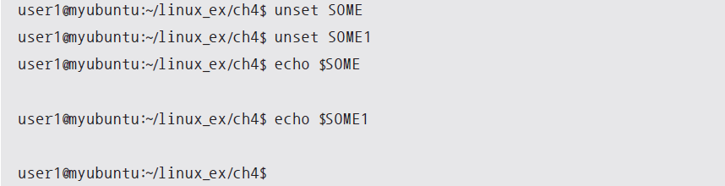
04 배시 셸 환경 설정
환경 변수를 다시 셸 변수로 바꾸기 : export –n
예: SOME은 보이지만 SOME1은 보이지 않음
변수 해제하기

Slide 37

05 에일리어스와 히스토리
에일리어스
에일리어스(alias)는 우리말로 ‘별명’을 의미
기존의 명령을 대신하여 다른 이름(별명)을 붙일 수 있도록 하는 기능
긴 명령 대신 짧은 명령을 만들어 사용 가능
여러 명령을 연결하여 하나의 명령으로 만들 수도 있음
자주 사용하는 옵션을 포함하여 새로운 이름을 붙여서 사용 가능

Slide 38


05 에일리어스와 히스토리
기존 에일리어스 확인: alias
아무것도 지정하지 않고 alias 명령을 실행하면 현재 설정되어 있는 에일리어스가 출력

Slide 39

05 에일리어스와 히스토리
기존 에일리어스 확인: alias
에일리어스 실행 예

Slide 40


05 에일리어스와 히스토리
에일리어스 설정하기 : alias
‘에일리어스 이름=명령’ 형식 사용
에일리어스 설정 예: ls
에일리어스 설정 예: rm

Slide 41



05 에일리어스와 히스토리
에일리어스에 인자 전달하기
배시 셸에서는 에일리어스로 인자를 전달할 수 없음
배시 셸에서 인자를 전달하려면 프로그래밍 기능에서 함수를 사용
인자 전달 함수 예
에일리어스 해제하기 : unalias

Slide 42


05 에일리어스와 히스토리
히스토리
사용자가 이전에 입력한 명령을 다시 불러 사용하는 것

Slide 43


05 에일리어스와 히스토리
명령 재실행하기 : !
직전 명령 재실행 예

Slide 44

05 에일리어스와 히스토리
명령 재실행하기 : !
이전에 수행한 명령을 재실행 예

Slide 45


05 에일리어스와 히스토리
명령 편집하기와 재실행하기
화살표 키를 사용하여 오류가 난 명령을 다시 프롬프트로 불러내서 수정한 뒤 재실행 가능
편집과 재실행 예1 : 명령에 오타를 입력
프롬프트에서 ↑키를 누르면 방금 실행한 명령이 다시 나타남
좌우 화살표로 커서를 이동하여 백스페이스키로 삭제한 후 다시 글자를 입력하고 엔터키를 눌러서 실행
히스토리 저장하기
로그아웃할 때 홈 디렉터리 아래의 숨김 파일인 .bash_history에 히스토리 저장

Slide 46

06 프롬프트 설정
프롬프트 설정 변수: PS1
프롬프트를 바꾸는 것은 환경 변수 PS1에 새로운 형태의 문자열을 지정하는 것
이스케이프 문자와 프롬프트 설정하기
\으로 시작하는 특별한 문자가 이스케이프 문자
\u와 같이 \으로 시작하는 이스케이프 문자는 두 글자가 아니라 한 글자로 처리
이스케이프 문자는 화면에 문자 그대로 출력되지 않고 셸이 문자의 의미를 해석하여 실행

Slide 47

06 프롬프트 설정
프롬프트에서
사용할 수 있는
이스케이프 문자

Slide 48

06 프롬프트 설정
프롬프트 변경 예제
간단한 문자열로 변경: 프롬프트의 끝을 표시하기 위해 마지막에 ]나 $ 같은 표시를 하고 공백 문자를 둠
환경 변수를 사용: 프롬프트에 현재 작업 디렉터리가 출력
명령의 실행 결과를 사용: 특수문자 `` `를 이용, uname -n 명령은 호스트 이름을 출력
이스케이프 문자 \u, \T, \!를 사용

Slide 49


06 프롬프트 설정
컬러 프롬프트 설정하기

Slide 50
06 프롬프트 설정
컬러 프롬프트 설정 예
파란색으로 설정하기
파란색의 볼드로 설정하기
밑줄 친 빨간색으로 설정하기
배경은 갈색, 글자는 보라색, 프롬프트는 ‘사용자 이름@호스트 이름 $ ’로 설정하기

Slide 51

07 환경 설정 파일
환경 설정 파일
사용자가 로그인할 때마다 자동으로 실행되는 명령을 저장한 것이 환경 설정 파일
시스템 환경 설정 파일과 사용자 환경 설정 파일이 있음
셸마다 다른 이름의 파일을 사용
시스템 환경 설정 파일
시스템을 사용하는 전체 사용자의 공통 환경을 설정하는 파일

Slide 52

07 환경 설정 파일
시스템 환경 설정 파일
/etc/profile 파일

Slide 53

07 환경 설정 파일
사용자 환경 설정 파일
각 사용자의 홈 디렉터리에 숨김 파일로 생성
사용자가 내용을 수정하고 관리 가능

Slide 54


07 환경 설정 파일
사용자 환경 설정 파일 예

Slide 55

07 환경 설정 파일
사용자 환경 설정 파일 만들기
vi로 .bash_aliases 파일 수정
사용자 환경 설정 파일 적용하기

Slide 56

07 환경 설정 파일
다른 셸의 환경 설정 파일

Slide 57
리눅스 시스템관리
4장
숭실대학교
최형광교수

